Slide 1
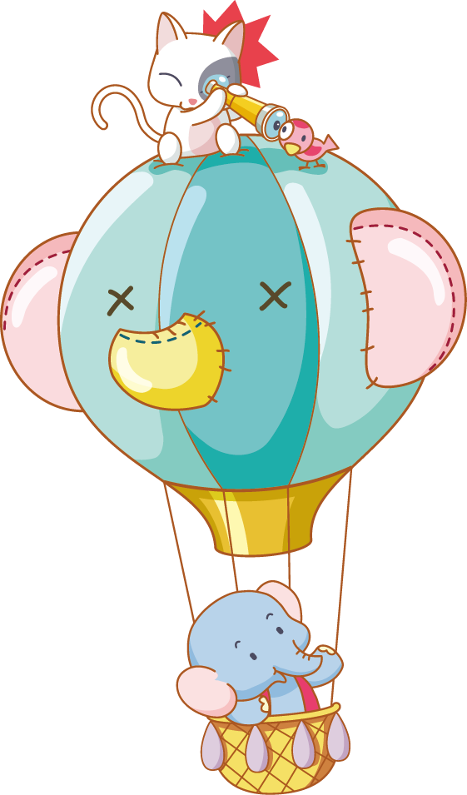
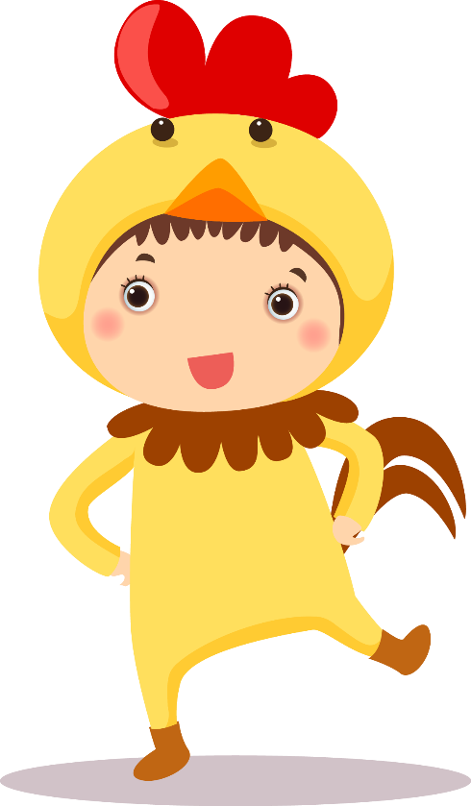
ỦY BAN NHÂN DÂN QUẬN PHÚ NHUẬN
TRƯỜNG TIỂU HỌC NGUYỄN ĐÌNH CHÍNH
Luyện từ-câu
Chủ ngữ trong câu kể Ai thế nào ?
Tuần 22

Slide 2
Chủ ngữ trong câu kể Ai thế nào ?
I/ Nhận xét:
1. Tìm các câu kể Ai thế nào ? trong đoạn văn sau :
Ngày 2 tháng 9 năm 1945.
Hà Nội tưng bừng màu đỏ. Cả một vùng trời bát ngát cờ, đèn và hoa. Những dòng người từ khắp các ngả tuôn về vườn hoa Ba Đình. Các cụ già vẻ mặt nghiêm trang. Những cô gái thủ đô hớn hở, áo màu rực rỡ.
Theo Võ Nguyên Giáp
2. Xác định chủ ngữ của những câu vừa tìm được :
- Hà Nội tưng bừng màu đỏ.
CN
- Cả một vùng trời bát ngát cờ, đèn và hoa.
CN
- Các cụ già vẻ mặt nghiêm trang.
CN
- Những cô gái thủ đô hớn hở, áo màu rực rỡ.
CN

Slide 3
Chủ ngữ trong câu kể Ai thế nào ?
I/ Nhận xét:
3. Chủ ngữ trong các câu trên biểu thị nội dung gì ? Chúng do những từ ngữ nào tạo thành ?
=> Chỉ địa danh => Danh từ
- Hà Nội tưng bừng màu đỏ.
CN
=> Chỉ địa danh => Cụm danh từ
- Cả một vùng trời bát ngát cờ, đèn và hoa.
CN
=> Chỉ người => Cụm danh từ
- Các cụ già vẻ mặt nghiêm trang.
CN
=> Chỉ người => Cụm danh từ
- Những cô gái thủ đô hớn hở, áo màu rực rỡ.
CN

Slide 4
Chủ ngữ trong câu kể Ai thế nào ?
II/ Ghi nhớ:
Chủ ngữ của câu kể Ai thế nào ? chỉ những sự vật có đặc điểm, tính chất hoặc trạng thái được nêu ở vị ngữ.
Chủ ngữ thường do danh từ (cụm danh từ) tạo thành.

Slide 5
Chủ ngữ trong câu kể Ai thế nào ?
III/ Luyện tập:
1. Tìm chủ ngữ của các câu kể Ai thế nào ? trong đoạn văn dưới đây:
Ôi chao! Chú chuồn chuồn nước mới đẹp làm sao! Màu vàng trên lưng chú lấp lánh. Bốn cái cánh mỏng như sợi giấy bóng. Cái đầu tròn và hai con mắt long lanh như thủy tinh. Thân chú nhỏ và thon vàng như màu vàng của nắng mùa thu. Chú đậu trên một cành lộc vừng ngả dài trên mặt hồ. Bốn cánh khẽ rung rung như còn đang phân vân.
Nguyễn Thế Hội
- Màu vàng trên lưng chú lấp lánh.
CN
- Bốn cái cánh mỏng như sợi giấy bóng.
CN
- Cái đầu tròn và hai con mắt long lanh như thủy tinh.
CN
CN

Slide 6
Chủ ngữ trong câu kể Ai thế nào ?
III/ Luyện tập:
1. Tìm chủ ngữ của các câu kể Ai thế nào ? trong đoạn văn dưới đây:
Ôi chao! Chú chuồn chuồn nước mới đẹp làm sao! Màu vàng trên lưng chú lấp lánh. Bốn cái cánh mỏng như sợi giấy bóng. Cái đầu tròn và hai con mắt long lanh như thủy tinh. Thân chú nhỏ và thon vàng như màu vàng của nắng mùa thu. Chú đậu trên một cành lộc vừng ngả dài trên mặt hồ. Bốn cánh khẽ rung rung như còn đang phân vân.
Nguyễn Thế Hội
- Thân chú nhỏ và thon vàng như màu vàng của nắng mùa thu.
CN
- Bốn cánh khẽ rung rung như còn đang phân vân.
CN

Slide 7
Chủ ngữ trong câu kể Ai thế nào ?
III/ Luyện tập:
2. Viết một đoạn văn khoảng 5 câu về một loại trái cây mà em thích, trong đoạn văn có dùng một số câu kể Ai thế nào ?
Mùa hè có rất nhiều loại trái cây ngon, nhưng em thích nhất vẫn là dưa hấu. Trái dưa hấu to như cái mũ bảo hiểm, vỏ mỏng, màu xanh sẫm đậm nhạt tùy chỗ. Khi bổ ra, để lộ phần ruột giòn, ngọt màu đỏ tươi. Dưa hấu khi ăn cảm giác vừa mát mẻ, lại ngọt thanh, tuyệt vời vô cùng. Vào mùa hè nóng nực, một miếng dưa hấu cũng thu hút chẳng kém gì que kem cả. Đối với em, dưa hấu thực sự là vua của các loại quả vào mùa hè.

